Slide 1

Heldenhelfer
Martin Knecht, Wolfgang Knecht

Slide 2

Story

Slide 3
Story

Slide 4
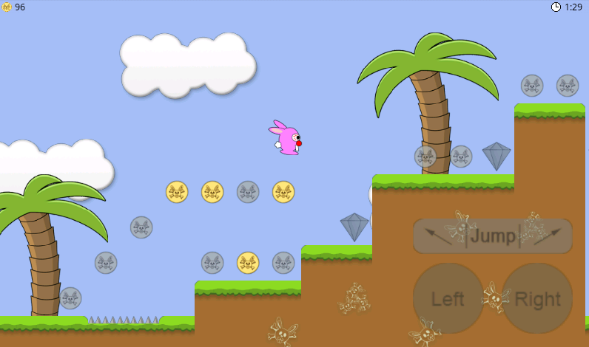
Story

Slide 5



Features
Münzen
Diamanten
Stacheln
2 Minuten Zeit

Slide 6
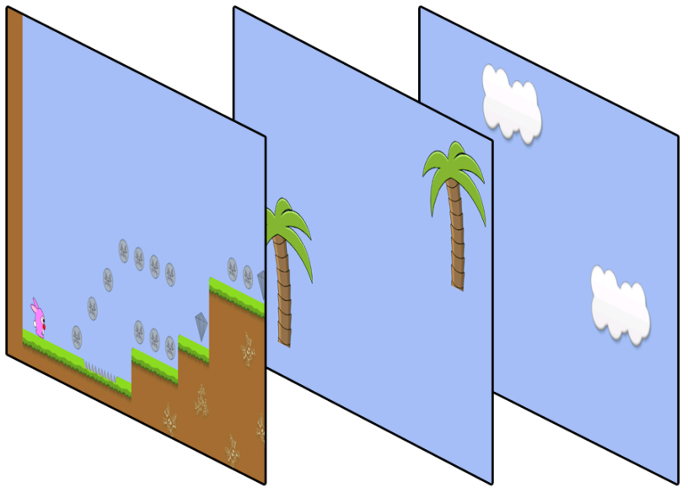
Features
Mehrere Layer

Slide 7
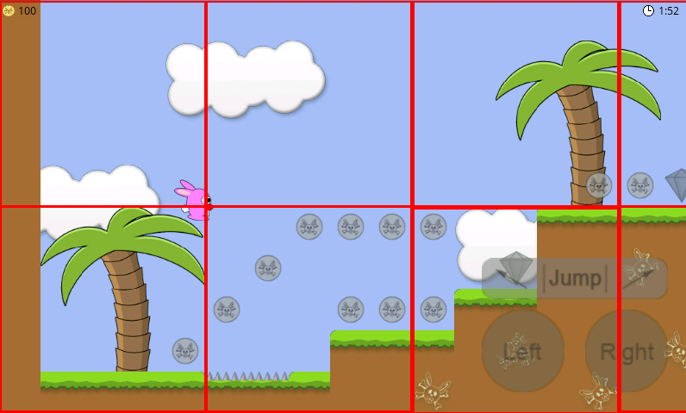
Features
Mehrere Layer
5x5 Tiles => 1 VBO

Slide 8
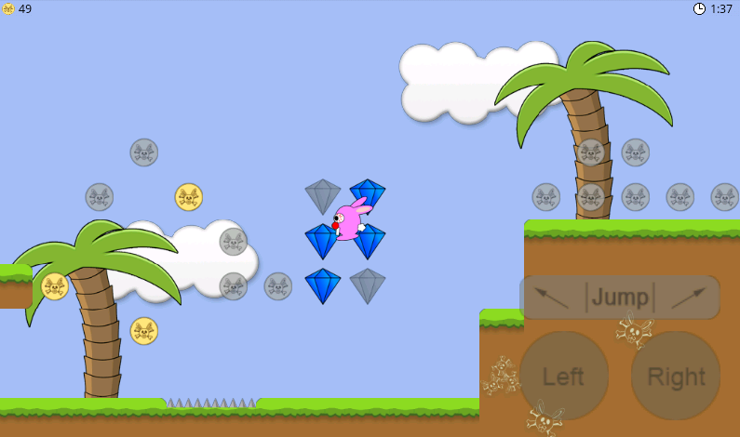
Danke für Eure Aufmerksamkeit!

